Slide 1
Bài 8. GIỚI THIỆU WEB SERVICE

Slide 2
Nội dung
Tìm hiểu về Web Services
Xây dựng Web Services
Kiểm tra Web Services
Sử dụng Web Service
Một số Web Services miễn phí

Slide 3
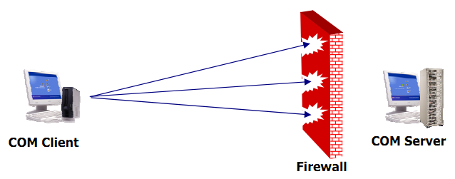
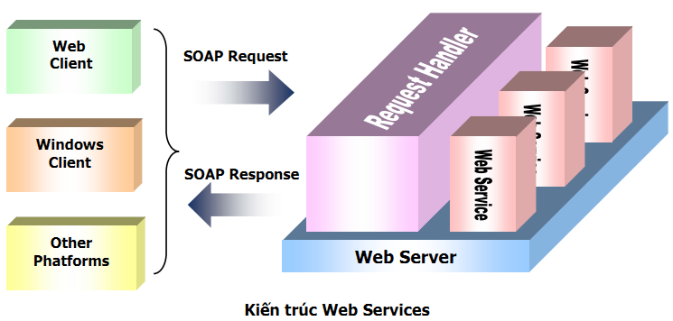
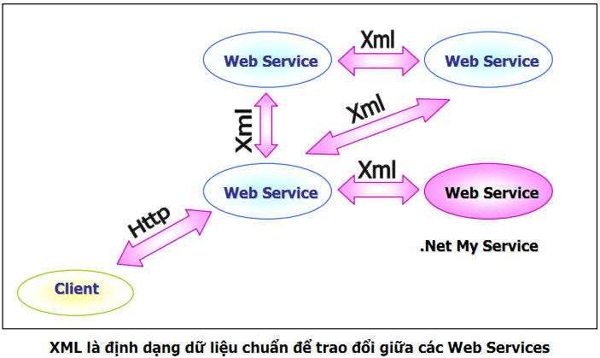
1. Tìm hiểu về Web Services

Slide 4
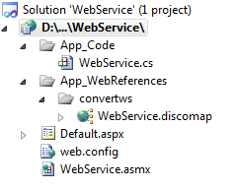
2. Xây dựng Web Services
Từ menu ngữ cảnh:
Chọn Add New Items…
Chọn mục Web Service
Đặt tên
Bổ sung thêm phương thức cần thiết

Slide 5
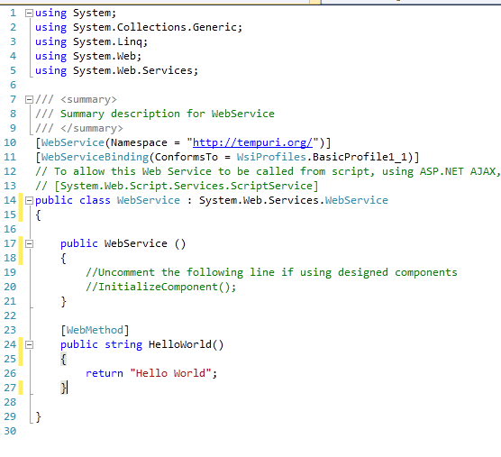


Slide 6
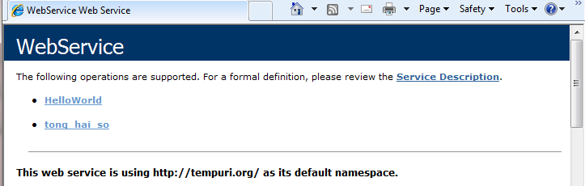
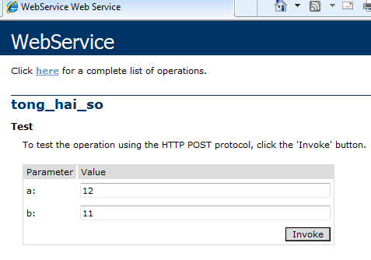

3. Kiểm tra Web Services

Slide 7
4. Sử dụng Web Service
Giới thiệu
Xây dựng Web Service (đã có ở trước)
Add Web reference
Tạo trang giao diện

Slide 8
Giới thiệu
Để sử dụng một Web Service, Client cần phải biết Web Service đó hỗ trợ những phương thức nào, phương thức cần có những tham số nào, kết quả trả về ra sao…
Những thông tin này của một Web Service được mô tả bởi tài liệu WSDL (Web Service Description Language).
WSDL là định dạng chuẩn để mô tả các Web Service, sử dụng ngôn ngữ XML

Slide 9
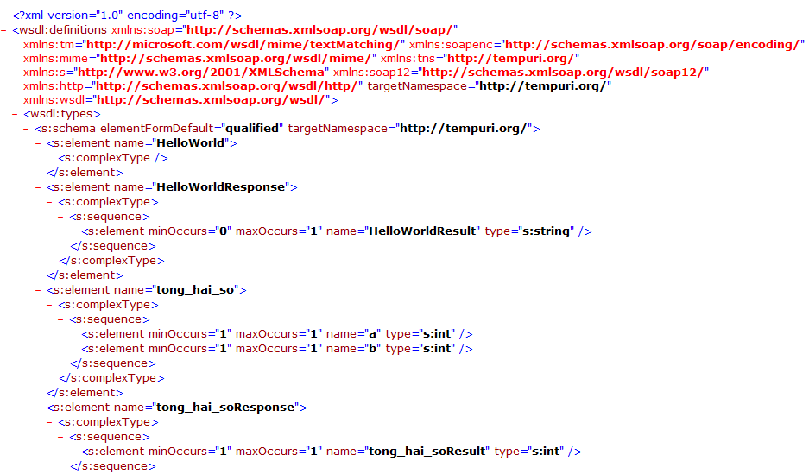
Giới thiệu
http://localhost:51956/WebService/WebService.asmx?wsdl

Slide 10
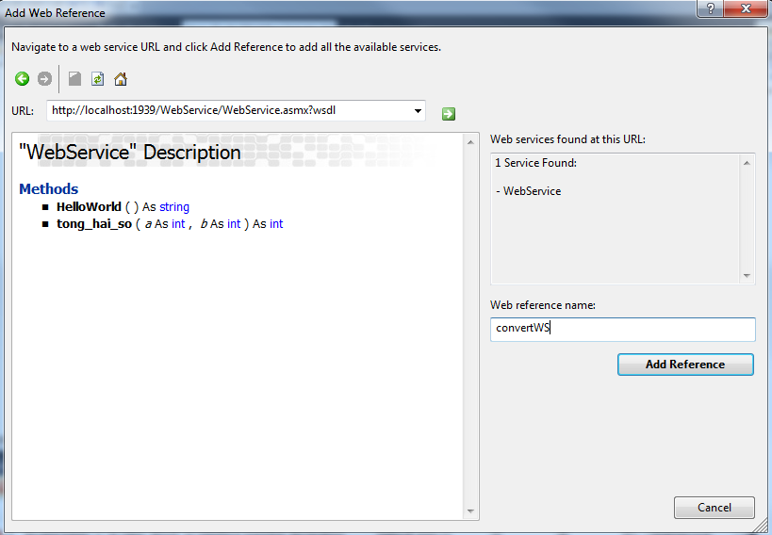
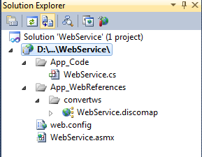
Tạo Web reference
Add Web reference từ menu ngữ cảnh

Slide 11
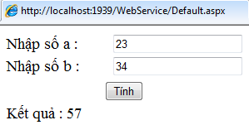
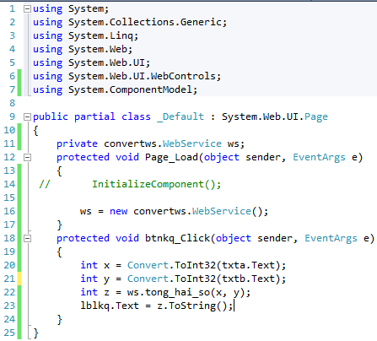
Tạo trang giao diện
Tạo giao diện
Viết code

Slide 12
5. Một số Web Services miễn phí
Các quốc gia :
http://www.webservicex.net/country.asmx?WSDL
Thời tiết :
http://www.webservicex.net/globalweather.asmx?WSDL
Tỷ giá :
http://www.webservicex.net/CurrencyConvertor.asmx?WSDL

